Slide 1
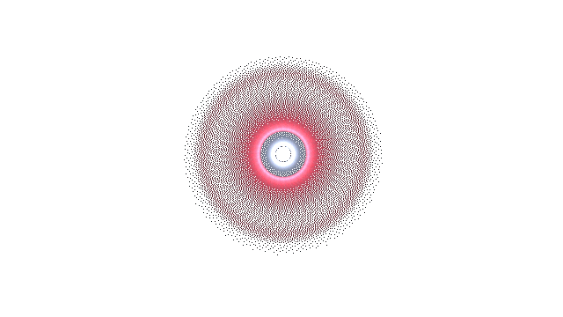
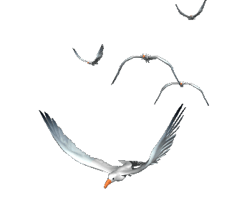
Одеський регіональний центр
оцінювання якості освіти
ІНФОРМУЄ!

Slide 2
ЗНО-2017
Загальна характеристика сертифікаційних робіт 2017 року
Notes:
Animated title moves behind picture
(Intermediate)
To reproduce the shape effects on this slide, do the following:
On the Home tab, in the Slides group, click Layout, and then click Blank.
On the Home tab, in the Drawing group, click Shapes, and then under Rectangles click Rectangle (first option from the left). On the slide, drag to draw a rectangle.
Select the rectangle. Under Drawing Tools, on the Format tab, in the Size group, do the following:
In the Shape Height box, enter 3.17”.
In the Shape Width box, enter 9.5”.
Drag the rectangle slightly above the middle of the slide.
Select the rectangle. On the Home tab, in the Drawing group, click Arrange, point to Align, and then do the following:
Click Align to Slide.
Click Align Left.
Under Drawing Tools, on the Format tab, in the Shape Styles group, click the next to Shape Outline, and then click No Outline.
Under Drawing Tools, on the Format tab, in the Shape Styles group, click the Format Shape dialog box launcher. In the Format Shape dialog box, click Fill in the left pane, select Gradient fill in the Fill pane, and then do the following:
In the Type list, select Linear.
In the Angle box, enter 0.
Under Gradient stops, click Add gradient stops or Remove gradient stops until two stops appear in the slider.
Also under Gradient stops, customize the gradient stops as follows:
Select the first stop in the slider, and then do the following:
In the Position box, enter 0%.
Click the button next to Color, and then under Theme Colors click Orange, Accent 6, Darker 50% (fifth row, 10th option from the left).
Select the next stop in the slider, and then do the following:
In the Position box, enter 100%.
Click the button next to Color, and then under Theme Colors click Orange, Accent 6, Darker 25% (fourth row, 10th option from the left).
To reproduce the “heading” text box on this slide, do the following:
On the Insert tab, in the Text group, select Text Box. On the slide, drag to draw a text box.
Enter the heading text, and then select text. On the Home tab, in the Font group, do the following:
In the Font list, select Calibri.
In the Font Size box, enter 38.
Click Bold.
Click the arrow next to Font Color, and then under Theme Colors click Orange, Accent 6, Darker 25% (fourth row, 10th option from the left).
On the Home tab, in the Paragraph group, click Align Text Left.
Drag the text box just above the rectangle, in the right half of the slide.
To reproduce the second text box on this slide, do the following:
On the Insert tab, in the Text group, click Text Box. On the slide, drag to draw a text box.
Enter three lines of text with paragraph breaks, and then select the text. On the Home tab, in the Font group, do the following:
In the Font list, select Calibri.
In the Font Size list, select 28.
Click Bold.
Click the arrow next to Font Color, and then under Theme Colors click White, Background 1 (first row, first option from the left).
On the Home tab, in the Paragraph group, click the Paragraph dialog box launcher. In the Paragraph dialog box, do the following:
On the Indents and Spacing tab, under General, select Left in the Alignment box.
Under Spacing, select 12 in the After box.
Drag the second text box onto the rectangle, below the “heading” text box.
To reproduce the full-color picture on this slide, do the following:
On the Insert tab, in the Images group, click Picture. In the Insert Picture dialog box, select a picture, and then click Insert.
On the slide, select the picture. Under Picture Tools, on the Format tab, in the Size group, click the Size and Position dialog box launcher. In the Format Picture dialog box, resize or crop the image so that the height is set to 5.08” and the width is set to 2.61”. To crop the picture, click Crop in the left pane, and in the right pane, under Crop position, enter values into the Height, Width, Left, and Top boxes. To resize the picture, click Size in the left pane, and in the right pane, under Size and rotate, enter values into the Height and Width boxes.
Also in the Format Picture dialog box, click Glow and Soft Edges in the left pane, and then, in the Glow and Soft Edges pane, do the following:
Under Glow, click the button next to Presets, and then click Blue, 5 pt glow Accent color 1 (first row, first option from the left).
Click the button next to Color, and then under Theme Colors click White, Background 1 (first row, first option from the left).
Drag the full-color picture on top of the rectangle, to the left of the text boxes.
On the Home tab, in the Drawing group, click Arrange, point to Align, and then do the following:
Click Align to Slide.
Click Align Top.
To reproduce the second picture on this slide, do the following:
On the Insert tab, in the Images group, click Picture. In the Insert Picture dialog box, select the same picture, and then click Insert.
On the slide, select the picture. On the slide, select the picture. Under Picture Tools, on the Format tab, in the Size group, click the Size and Position dialog box launcher. In the Format Picture dialog box, resize or crop the image so that the height is set to 2.44” and the width is set to 2.61”. To crop the picture, click Crop in the left pane, and in the right pane, under Crop position, enter values into the Height, Width, Left, and Top boxes. To resize the picture, click Size in the left pane, and in the right pane, under Size and rotate, enter values into the Height and Width boxes.
On the slide, drag the new picture directly below the first one, and then, in the Format Picture dialog box, in the Crop tab, under Picture Position, adjust the Offset X and Offset Y settings to align the content of the two images so that they appear continuous.
Also in the Format Picture dialog box, click Picture Corrections in the left pane, and in the Picture Corrections pane, under Brightness and Contrast, do the following:
In the Brightness box, enter 70%.
In the Contrast box, enter -70%.
Select the smaller picture. On the Home tab, in the Drawing group, click Arrange, point to Align, and then do the following:
Click Align to Slide.
Click Align Bottom.
Press and hold CTRL, and then select both pictures. On the Home tab, in the Drawing group, click Arrange, point to Align, and then do the following:
Click Align Selected Objects.
Click Align Center.
To reproduce the animation effects on this slide, do the following:
On the slide, select the “heading” text box. On the Animations tab, in the Advanced Animation group, click Add Animation, and then under Entrance click Fade.
On the Animations tab, in the Timing group, in the Start list, select With Previous.
On the Animations tab, in the Timing group, in the Duration box, enter 2.
On the Animations tab, in the Timing group, in the Delay box, enter 1.5.
On the slide, select the “heading” text box. On the Animations tab, in the Advanced Animation group, click Add Animation, and then under Motion Paths click Lines.
On the Animations tab, in the Timing group, in the Start list, select With Previous.
On the Animations tab, in the Timing group, in the Duration box, enter 2.
On the Animations tab, in the Animation group, click Effect Options, and then click Left.
On the Animations tab, in the Animation group, click Effect Options, and then click Reverse Path Direction.
On the slide, select the motion path for the “heading” text box, point to the starting point (green arrow) of the motion path until the cursor becomes a two-headed arrow. Press and hold SHIFT, and then drag the starting point about 1.5” off the left edge of the slide. (Note: If your lines of text are longer than in the example above, you may need to further increase the length of the motion path. )
On the slide, select the second text box. On the slide, select the “heading” text box. On the Animations tab, in the Advanced Animation group, click Add Animation, and then under Entrance click Fade.
On the Animations tab, in the Animation group, click the Show Additional Effect Options dialog box launcher. In the Fade dialog box, do the following:
On the Effect tab, in the Animate text list, select By Letter.
In the % delay between letters box, enter 5.
On the Timing tab, in the Start list, select After Previous.
In the Duration list, select 0.5 seconds (Very Fast).
On the Text Animation tab, in the Group text list, select By 1st Level Paragraphs.
To reproduce the background on this slide, do the following:
One the Design tab, in the Background group, click Background Styles, and then click Format Background. In the Format Background dialog box, click Fill in the left pane, select Gradient fill in the Fill pane, and then do the following:
In the Type list, select Radial.
Click the button next to Direction, and then click From Center (third option from the left).
Under Gradient stops, click Add gradient stops or Remove gradient stops until three stops appear in the slider.
Also under Gradient stops, customize the gradient stops as follows:
Select the first stop in the slider, and then do the following:
In the Position box, enter 0%.
Click the button next to Color, and then under Theme Colors click White, Background 1 (first row, first option from the left).
In the Transparency box, enter 0%.
Select the next stop in the slider, and then do the following:
In the Position box, enter 40%.
Click the button next to Color, and then under Theme Colors click White, Background 1 (first row, first option from the left).
In the Transparency box, enter 0%.
Select the next stop in the slider, and then do the following:
In the Position box, enter 100%.
Click the button next to Color, click More Colors, and then in the Colors dialog box, on the Custom tab, enter values for Red: 232, Green: 227, and Blue: 216.

Slide 3
Англійська мова

Slide 4
Питання для розгляду:
Нормативна база
2. Загальна характеристика сертифікаційної роботи
3. Форми сертифікаційної роботи
4. Схеми нарахування балів

Slide 5
Нормативна база
••••••••••••••••••••••••••••••••••
Notes:
Custom animation effects: dotted line with text fade by letter
(Basic)
To reproduce the text effects on this slide, do the following:
On the Home tab, in the Slides group, click Layout, and then click Blank.
On the Insert tab, in the Text group, click Text Box, and then on the slide, drag to draw a text box that spans the entire width of the slide.
On the Insert tab, in the Text group, click Symbol. In the Symbol dialog box, do the following:
In the Font list, select (normal text).
In the Subset list, select General Punctuation.
In the Character Code box, enter 2022 to select BULLET, and then click Insert.
Click Insert 33 more times until there is a row of 34 bullets in the text box.
In the text box, select the text, and then on the Home tab, in the Font group do the following:
In the Font list, select Arial Black.
In the Font Size list, select 44.
Click the arrow next to Font Color, and then under Theme Colors click White, Background 1 (first row, first option from the left).
On the Home tab, in the Drawing group, click Arrange, point to Align, and then do the following:
Click Align to Slide.
Click Align Center.
Click Align Middle.
On the Insert tab, in the Text group, click Text Box. Drag to draw a text box on the slide.
Enter and select the text. On the Home tab, in the Font group, do the following:
In the Font list, select Corbel.
In the Font Size box, enter 50.
Click the arrow next to Font Color, and then under Theme Colors click White, Background 1 (first row, first option from the left).
Click Bold.
With the text still selected, on the Home tab, in the Paragraph group, click Center.
Select the second text box. On the Home tab, in the Drawing group, click Arrange, point to Align, and then do the following:
Click Align to Slide.
Click Align Center.
Click Align Middle.
To reproduce the background effects on this slide, do the following:
Right-click the slide background area, and then click Format Background. In the Format Background dialog box, click Fill in the left pane, select Gradient fill in the Fill pane, and then do the following:
In the Type list, select Radial.
Click the button next to Direction, and then click From Center (third option from the left).
Under Gradient stops, click Add or Remove until two stops appear in the drop-down list.
Also under Gradient stops, customize the gradient stops that you added as follows:
Select Stop 1 from the list, and then do the following:
In the Stop position box, enter 0%.
Click the button next to Color, and then under Theme Colors select Blue, Accent 1, Darker 25% (fifth row, fifth option from the left).
Select Stop 2 from the list, and then do the following:
In the Stop position box, enter 100%.
Click the button next to Color, and then under Theme Colors select Black, Text 1 (first row, second option from the left).
To reproduce the animation effects on this slide, do the following:
On the Animations tab, in the Animations group, click Custom Animation.
On the slide, select the first text box. In the Custom Animation task pane, do the following:
Click Add Effect, point to Entrance, and then click More Effects. In the Add Entrance Effect dialog box, under Basic, click Fly In.
Select the animation effect (fly-in effect for the first text box). Click the arrow to the right of the selected effect, and then click Effect Options. In the Fly In dialog box, do the following:
On the Effect tab, do the following:
In the Direction list, select From Left.
In the Animate text list, select By Letter.
In the % delay between letters box, enter 10.
On the Timing tab, do the following:
In the Start list, select With Previous.
In the Speed list, select 0.5 seconds (Very Fast).
On the slide, select the first text box. In the Custom Animation task pane, do the following:
Click Add Effect, point to Exit, and then click More Effects. In the Add Exit Effect dialog box, under Subtle, click Fade.
Select the second animation effect (fade effect for the first text box). Click the arrow to the right of the selected effect, and then click Effect Options. In the Fade dialog box, do the following:
On the Effect tab, do the following:
In the Animate text list, select By Letter.
In the % delay between letters box, enter 10.
On the Timing tab, do the following:
In the Start list, select With Previous.
In the Delay box, enter 1.5.
In the Speed list, select 0.5 seconds (Very Fast).
On the slide, select the second text box. In the Custom Animation task pane, do the following.
Click Add Effect, point to Entrance, and then click More Effects. In the Add Entrance Effect dialog box, under Subtle, click Fade.
Select the third animation effect (fade effect for the second text box). Click the arrow to the right of the selected effect, and then click Effect Options. In the Fade dialog box, do the following:
On the Effect tab, do the following:
In the Animate text list, select By Letter.
In the % delay between letters box, enter 6.
On the Timing tab, do the following:
In the Start list, select With Previous.
In the Delay box, enter 2.
In the Speed list, select 0.5 seconds (Very Fast).

Slide 6
Зміст роботи визначено Програмою ЗНО з англійської мови для осіб, які бажають здобувати вищу освіту на основі повної загальної середньої освіти
Нормативна база пробного
ЗНО-2017
Нормативна база пробного
ЗНО-2017
Затверджено наказом від 01 жовтня 2014 року
№ 1121

Slide 7
ЗАТВЕРДЖЕНО
Наказ Українського центру оцінювання якості освіти 22.09.2016 року № 162
2. Загальна характеристика сертифікаційної роботи
••••••••••••••••••••••••••••••••••
Notes:
Custom animation effects: dotted line with text fade by letter
(Basic)
To reproduce the text effects on this slide, do the following:
On the Home tab, in the Slides group, click Layout, and then click Blank.
On the Insert tab, in the Text group, click Text Box, and then on the slide, drag to draw a text box that spans the entire width of the slide.
On the Insert tab, in the Text group, click Symbol. In the Symbol dialog box, do the following:
In the Font list, select (normal text).
In the Subset list, select General Punctuation.
In the Character Code box, enter 2022 to select BULLET, and then click Insert.
Click Insert 33 more times until there is a row of 34 bullets in the text box.
In the text box, select the text, and then on the Home tab, in the Font group do the following:
In the Font list, select Arial Black.
In the Font Size list, select 44.
Click the arrow next to Font Color, and then under Theme Colors click White, Background 1 (first row, first option from the left).
On the Home tab, in the Drawing group, click Arrange, point to Align, and then do the following:
Click Align to Slide.
Click Align Center.
Click Align Middle.
On the Insert tab, in the Text group, click Text Box. Drag to draw a text box on the slide.
Enter and select the text. On the Home tab, in the Font group, do the following:
In the Font list, select Corbel.
In the Font Size box, enter 50.
Click the arrow next to Font Color, and then under Theme Colors click White, Background 1 (first row, first option from the left).
Click Bold.
With the text still selected, on the Home tab, in the Paragraph group, click Center.
Select the second text box. On the Home tab, in the Drawing group, click Arrange, point to Align, and then do the following:
Click Align to Slide.
Click Align Center.
Click Align Middle.
To reproduce the background effects on this slide, do the following:
Right-click the slide background area, and then click Format Background. In the Format Background dialog box, click Fill in the left pane, select Gradient fill in the Fill pane, and then do the following:
In the Type list, select Radial.
Click the button next to Direction, and then click From Center (third option from the left).
Under Gradient stops, click Add or Remove until two stops appear in the drop-down list.
Also under Gradient stops, customize the gradient stops that you added as follows:
Select Stop 1 from the list, and then do the following:
In the Stop position box, enter 0%.
Click the button next to Color, and then under Theme Colors select Blue, Accent 1, Darker 25% (fifth row, fifth option from the left).
Select Stop 2 from the list, and then do the following:
In the Stop position box, enter 100%.
Click the button next to Color, and then under Theme Colors select Black, Text 1 (first row, second option from the left).
To reproduce the animation effects on this slide, do the following:
On the Animations tab, in the Animations group, click Custom Animation.
On the slide, select the first text box. In the Custom Animation task pane, do the following:
Click Add Effect, point to Entrance, and then click More Effects. In the Add Entrance Effect dialog box, under Basic, click Fly In.
Select the animation effect (fly-in effect for the first text box). Click the arrow to the right of the selected effect, and then click Effect Options. In the Fly In dialog box, do the following:
On the Effect tab, do the following:
In the Direction list, select From Left.
In the Animate text list, select By Letter.
In the % delay between letters box, enter 10.
On the Timing tab, do the following:
In the Start list, select With Previous.
In the Speed list, select 0.5 seconds (Very Fast).
On the slide, select the first text box. In the Custom Animation task pane, do the following:
Click Add Effect, point to Exit, and then click More Effects. In the Add Exit Effect dialog box, under Subtle, click Fade.
Select the second animation effect (fade effect for the first text box). Click the arrow to the right of the selected effect, and then click Effect Options. In the Fade dialog box, do the following:
On the Effect tab, do the following:
In the Animate text list, select By Letter.
In the % delay between letters box, enter 10.
On the Timing tab, do the following:
In the Start list, select With Previous.
In the Delay box, enter 1.5.
In the Speed list, select 0.5 seconds (Very Fast).
On the slide, select the second text box. In the Custom Animation task pane, do the following.
Click Add Effect, point to Entrance, and then click More Effects. In the Add Entrance Effect dialog box, under Subtle, click Fade.
Select the third animation effect (fade effect for the second text box). Click the arrow to the right of the selected effect, and then click Effect Options. In the Fade dialog box, do the following:
On the Effect tab, do the following:
In the Animate text list, select By Letter.
In the % delay between letters box, enter 6.
On the Timing tab, do the following:
In the Start list, select With Previous.
In the Delay box, enter 2.
In the Speed list, select 0.5 seconds (Very Fast).

Slide 8
Загальна кількість завдань
43
Час, відведений на виконання роботи
120 хвилин

Slide 9
Робота складається з трьох частин:
І. «Читання» (Task 1-4)
ІІ. «Використання мови» (Task 5 та Task 6)
Відповіді на ці завдання позначаються в бланку відповідей А
ІІІ. «Письмо»
містить 22 завдання різних форм
Відповіді на ці завдання позначаються в бланку відповідей А
містить 20 завдань
містить одне завдання відкритої форми
Відповідь на це завдання записується в бланку відповідей Б

Slide 10
3. Форми сертифікаційної роботи
••••••••••••••••••••••••••••••••••
Notes:
Custom animation effects: dotted line with text fade by letter
(Basic)
To reproduce the text effects on this slide, do the following:
On the Home tab, in the Slides group, click Layout, and then click Blank.
On the Insert tab, in the Text group, click Text Box, and then on the slide, drag to draw a text box that spans the entire width of the slide.
On the Insert tab, in the Text group, click Symbol. In the Symbol dialog box, do the following:
In the Font list, select (normal text).
In the Subset list, select General Punctuation.
In the Character Code box, enter 2022 to select BULLET, and then click Insert.
Click Insert 33 more times until there is a row of 34 bullets in the text box.
In the text box, select the text, and then on the Home tab, in the Font group do the following:
In the Font list, select Arial Black.
In the Font Size list, select 44.
Click the arrow next to Font Color, and then under Theme Colors click White, Background 1 (first row, first option from the left).
On the Home tab, in the Drawing group, click Arrange, point to Align, and then do the following:
Click Align to Slide.
Click Align Center.
Click Align Middle.
On the Insert tab, in the Text group, click Text Box. Drag to draw a text box on the slide.
Enter and select the text. On the Home tab, in the Font group, do the following:
In the Font list, select Corbel.
In the Font Size box, enter 50.
Click the arrow next to Font Color, and then under Theme Colors click White, Background 1 (first row, first option from the left).
Click Bold.
With the text still selected, on the Home tab, in the Paragraph group, click Center.
Select the second text box. On the Home tab, in the Drawing group, click Arrange, point to Align, and then do the following:
Click Align to Slide.
Click Align Center.
Click Align Middle.
To reproduce the background effects on this slide, do the following:
Right-click the slide background area, and then click Format Background. In the Format Background dialog box, click Fill in the left pane, select Gradient fill in the Fill pane, and then do the following:
In the Type list, select Radial.
Click the button next to Direction, and then click From Center (third option from the left).
Under Gradient stops, click Add or Remove until two stops appear in the drop-down list.
Also under Gradient stops, customize the gradient stops that you added as follows:
Select Stop 1 from the list, and then do the following:
In the Stop position box, enter 0%.
Click the button next to Color, and then under Theme Colors select Blue, Accent 1, Darker 25% (fifth row, fifth option from the left).
Select Stop 2 from the list, and then do the following:
In the Stop position box, enter 100%.
Click the button next to Color, and then under Theme Colors select Black, Text 1 (first row, second option from the left).
To reproduce the animation effects on this slide, do the following:
On the Animations tab, in the Animations group, click Custom Animation.
On the slide, select the first text box. In the Custom Animation task pane, do the following:
Click Add Effect, point to Entrance, and then click More Effects. In the Add Entrance Effect dialog box, under Basic, click Fly In.
Select the animation effect (fly-in effect for the first text box). Click the arrow to the right of the selected effect, and then click Effect Options. In the Fly In dialog box, do the following:
On the Effect tab, do the following:
In the Direction list, select From Left.
In the Animate text list, select By Letter.
In the % delay between letters box, enter 10.
On the Timing tab, do the following:
In the Start list, select With Previous.
In the Speed list, select 0.5 seconds (Very Fast).
On the slide, select the first text box. In the Custom Animation task pane, do the following:
Click Add Effect, point to Exit, and then click More Effects. In the Add Exit Effect dialog box, under Subtle, click Fade.
Select the second animation effect (fade effect for the first text box). Click the arrow to the right of the selected effect, and then click Effect Options. In the Fade dialog box, do the following:
On the Effect tab, do the following:
In the Animate text list, select By Letter.
In the % delay between letters box, enter 10.
On the Timing tab, do the following:
In the Start list, select With Previous.
In the Delay box, enter 1.5.
In the Speed list, select 0.5 seconds (Very Fast).
On the slide, select the second text box. In the Custom Animation task pane, do the following.
Click Add Effect, point to Entrance, and then click More Effects. In the Add Entrance Effect dialog box, under Subtle, click Fade.
Select the third animation effect (fade effect for the second text box). Click the arrow to the right of the selected effect, and then click Effect Options. In the Fade dialog box, do the following:
On the Effect tab, do the following:
In the Animate text list, select By Letter.
In the % delay between letters box, enter 6.
On the Timing tab, do the following:
In the Start list, select With Previous.
In the Delay box, enter 2.
In the Speed list, select 0.5 seconds (Very Fast).

Slide 11
Увага!
Результат виконання завдань Task 1-3 частини «Читання», Task 6 частини «Використання мови» та частини «Письмо» буде зараховуватися як результат державної підсумкової атестації за освітній рівень повної загальної середньої освіти для випускників старшої школи ЗНЗ 2017 року (за вибором випускника). Результат виконання всіх завдань сертифікаційної роботи буде використовуватися під час прийому до вищих навчальних закладів

Slide 12
1. Завдання на встановлення відповідності (Task 1: № 1–5*, Task 3: № 11-16*)
У завданнях пропонується підібрати заголовки до текстів/частин текстів із наведених варіантів; твердження/ситуації до оголошень/текстів; запитання до відповідей або відповіді до запитань
Завдання вважається виконаним, якщо учасник ЗНО встановив відповідність і позначив варіант відповіді в бланкуц відповідей А

Slide 13
Завдання на встановлення відповідності оцінюється в 0 або 1 бал:
1 бал
0 балів
0 балів
за правильно встановлену відповідність
Якщо правильної відповідності не встановлено
або вказано більше однієї відповіді, або відповіді на завдання не надано

Slide 14
2. Завдання з вибором однієї правильної відповіді (Task 2: № 6-10*)
Завдання складається з основи та чотирьох варіантів відповіді, з яких лише один правильний
Завдання вважається виконаним, якщо учасник ЗНО вибрав і позначив відповідь у бланку відповідей А

Slide 15
Завдання з вибором однієї правильної відповіді оцінюється в 0 або 1 бал:
1 бал
0 балів
0 балів
якщо вказано правильну відповідь
Якщо вказано неправильну відповідь
або вказано більше однієї відповіді, або відповіді на завдання не надано

Slide 16
3. Завдання на заповнення пропусків у тексті (Task 4: № 17-22, Task 5: 23-32, Task 6: № 32-42*)
У завданнях пропонується доповнити абзаци/речення в тексті реченнями/частинами речень, словосполученнями/словами із наведених варіантів
Завдання вважається виконаним, якщо учасник ЗНО вибрав і позначив відповідь у бланку відповідей А

Slide 17
Завдання на заповнення пропусків у тексті оцінюється в 0 або 1 бал:
1 бал
0 балів
0 балів
якщо вказано правильну відповідь
якщо вказано неправильну відповідь
або вказано більше однієї відповіді, або відповіді на завдання не надано

Slide 18
4. Завдання відкритої форми з розгорнутою відповіддю (43*)
Завдання складається з основи та передбачає створення учасником ЗНО власного висловлення відповідно до запропонованої комунікативної ситуації в бланку відповідей Б

Slide 19
Завдання відкритої форми з розгорнутою відповіддю (43*)
Оцінюється
від 0 до 14 балів
за критеріями змісту та мовного оформлення:
a – змістове наповнення
b – структура тексту та зв’язність
c – використання лексики
l – використання граматики

Slide 20
a – змістове наповненняя (опрацювання трьох умов, зазначених у комунікативній ситуації):
a1 – перша умова: 0, 1 або 2 бали;
а2 – друга умова: 0, 1 або 2 бали;
аз – третя умова: 0, 1 або 2 бали.

Slide 21
b – структура тексту та зв’язність
b1 – логіка викладу та зв’язність тексту (наявність з’єднувальних елементів у тексті): 0, 1 або 2 бали;
b2 – відповідність письмового висловлення заданому формату (твір, лист (особистий, діловий): 0, 1 або 2 бали;

Slide 22
с – використання лексики
Лексична наповнюваність, володіння лексичним матеріалом: 0, 1 або 2 бали;

Slide 23
d – використання граматики:
Морфологія, синтаксис, орфографія: 0, 1 або 2 бали;

Slide 24
Увага!
*- завдання, результат виконання яких буде зараховуватися як результат державної підсумкової атестації

Slide 25
Увага!
1. Якщо учасник ЗНО отримує 0 балів за критерій а. Змістове наповнення, то в такому випадку вся робота оцінюється в 0 балів.
2. Якщо учасник ЗНО отримує 0 балів за критерій с. Використання лексики або критерій d. Використання граматики, то в такому випадку вся робота оцінюється в 0 балів.
3. Якщо учасник ЗНО не приступав до виконання завдання, власне висловлення вважається ненаписаним і вся робота оцінюється в 0 балів.

Slide 26
Максимальна кількість балів, яку можна набрати, правильно виконавши всі завдання сертифікаційної роботи з англійської мови, – 56

Slide 27
4. КРИТЕРІЇ ОЦІНЮВАННЯ ЗАВДАННЯ ВІДКРИТОЇ ФОРМИ З РОЗГОРНУТОЮ ВІДПОВІДДЮ (ВЛАСНОГО ВИСЛОВЛЕННЯ) З АНГЛІЙСЬКОЇ МОВИ СЕРТИФІКАЦІЙНОЇ РОБОТИ З АНГЛІЙСЬКОЇ МОВИ ЗНО 2017 РОКУ
••••••••••••••••••••••••••••••••••
Notes:
Custom animation effects: dotted line with text fade by letter
(Basic)
To reproduce the text effects on this slide, do the following:
On the Home tab, in the Slides group, click Layout, and then click Blank.
On the Insert tab, in the Text group, click Text Box, and then on the slide, drag to draw a text box that spans the entire width of the slide.
On the Insert tab, in the Text group, click Symbol. In the Symbol dialog box, do the following:
In the Font list, select (normal text).
In the Subset list, select General Punctuation.
In the Character Code box, enter 2022 to select BULLET, and then click Insert.
Click Insert 33 more times until there is a row of 34 bullets in the text box.
In the text box, select the text, and then on the Home tab, in the Font group do the following:
In the Font list, select Arial Black.
In the Font Size list, select 44.
Click the arrow next to Font Color, and then under Theme Colors click White, Background 1 (first row, first option from the left).
On the Home tab, in the Drawing group, click Arrange, point to Align, and then do the following:
Click Align to Slide.
Click Align Center.
Click Align Middle.
On the Insert tab, in the Text group, click Text Box. Drag to draw a text box on the slide.
Enter and select the text. On the Home tab, in the Font group, do the following:
In the Font list, select Corbel.
In the Font Size box, enter 50.
Click the arrow next to Font Color, and then under Theme Colors click White, Background 1 (first row, first option from the left).
Click Bold.
With the text still selected, on the Home tab, in the Paragraph group, click Center.
Select the second text box. On the Home tab, in the Drawing group, click Arrange, point to Align, and then do the following:
Click Align to Slide.
Click Align Center.
Click Align Middle.
To reproduce the background effects on this slide, do the following:
Right-click the slide background area, and then click Format Background. In the Format Background dialog box, click Fill in the left pane, select Gradient fill in the Fill pane, and then do the following:
In the Type list, select Radial.
Click the button next to Direction, and then click From Center (third option from the left).
Under Gradient stops, click Add or Remove until two stops appear in the drop-down list.
Also under Gradient stops, customize the gradient stops that you added as follows:
Select Stop 1 from the list, and then do the following:
In the Stop position box, enter 0%.
Click the button next to Color, and then under Theme Colors select Blue, Accent 1, Darker 25% (fifth row, fifth option from the left).
Select Stop 2 from the list, and then do the following:
In the Stop position box, enter 100%.
Click the button next to Color, and then under Theme Colors select Black, Text 1 (first row, second option from the left).
To reproduce the animation effects on this slide, do the following:
On the Animations tab, in the Animations group, click Custom Animation.
On the slide, select the first text box. In the Custom Animation task pane, do the following:
Click Add Effect, point to Entrance, and then click More Effects. In the Add Entrance Effect dialog box, under Basic, click Fly In.
Select the animation effect (fly-in effect for the first text box). Click the arrow to the right of the selected effect, and then click Effect Options. In the Fly In dialog box, do the following:
On the Effect tab, do the following:
In the Direction list, select From Left.
In the Animate text list, select By Letter.
In the % delay between letters box, enter 10.
On the Timing tab, do the following:
In the Start list, select With Previous.
In the Speed list, select 0.5 seconds (Very Fast).
On the slide, select the first text box. In the Custom Animation task pane, do the following:
Click Add Effect, point to Exit, and then click More Effects. In the Add Exit Effect dialog box, under Subtle, click Fade.
Select the second animation effect (fade effect for the first text box). Click the arrow to the right of the selected effect, and then click Effect Options. In the Fade dialog box, do the following:
On the Effect tab, do the following:
In the Animate text list, select By Letter.
In the % delay between letters box, enter 10.
On the Timing tab, do the following:
In the Start list, select With Previous.
In the Delay box, enter 1.5.
In the Speed list, select 0.5 seconds (Very Fast).
On the slide, select the second text box. In the Custom Animation task pane, do the following.
Click Add Effect, point to Entrance, and then click More Effects. In the Add Entrance Effect dialog box, under Subtle, click Fade.
Select the third animation effect (fade effect for the second text box). Click the arrow to the right of the selected effect, and then click Effect Options. In the Fade dialog box, do the following:
On the Effect tab, do the following:
In the Animate text list, select By Letter.
In the % delay between letters box, enter 6.
On the Timing tab, do the following:
In the Start list, select With Previous.
In the Delay box, enter 2.
In the Speed list, select 0.5 seconds (Very Fast).

Slide 28
Зміст і мовне оформлення власного висловлення оцінюють за сімома критеріями (a1, a2, a3,
b1, b2, c та d), як викладено далі:

Slide 29
Критерій
а.Змістове наповнення (опрацювання
умов, зазначених
у ситуації):
Змістовий вияв і композиційне оформлення критерію
а1 – перша умова
Умова опрацьована повністю
Умова лише згадана
Бали
2
1
Умова не опрацьована й не згадана
0

Slide 30
Критерій
а.Змістове наповнення (опрацювання
умов, зазначених
у ситуації):
Змістовий вияв і композиційне оформлення критерію
а2 – друга умова
Умова опрацьована повністю
Умова лише згадана
Бали
2
1
Умова не опрацьована й не згадана
0

Slide 31
Критерій
а.Змістове наповнення (опрацювання
умов, зазначених
у ситуації):
Змістовий вияв і композиційне оформлення критерію
а3 – третя умова
Умова опрацьована повністю
Умова лише згадана
Бали
2
1
Умова не опрацьована й не згадана
0

Slide 32
Критерій
b. Структура
Тексту та зв’язність:
Змістовий вияв і композиційне оформлення критерію
b1 – логіка викладу та зв’язність тексту (наявність з’єднувальних
елементів у тексті)
Текст укладено логічно й послідовно
З’єднувальні елементи забезпечують зв’язок між частинами тексту на рівні змістових абзаців, а також окремих речень в бзацах. У тексті є сполучники сурядності та підрядності, слова-зв’язки, вставні слова тощо
Бали
2
1
Логіка викладу частково порушена.
З’єднувальні елементи між частинами тексту на рівні змістових абзаців та окремих речень в абзацах є частково
0
З’єднувальних елементів немає, робота складається з набору речень

Slide 33
Критерій
b. Структура
Тексту та зв’язність:
Змістовий вияв і композиційне оформлення критерію
b2 – відповідність письмового
висловлення заданому формату
(особистий чи офіційний лист)
Стиль висловлення, ознаки відповідно до формату тексту повністю відповідають меті написання.
У листі використовуються лексичні та граматичні структури, прийнятні для письмових висловлень приватного чи офіційного характеру.
Лист оформлено відповідно до правил написання та оформлення листів у країнах, мова яких вивчалася.
2

Slide 34
Змістовий вияв і композиційне оформлення критерію
b2 – відповідність письмового висловлення заданому формату (особистий чи офіційний лист) ПРОДОВЖЕННЯ
У листі наявні:
• привітання (greeting);
• вступ (opening remarks);
• основна частина (main body) обов’язково структурована
за змістовими абзацами, присутні три змістові абзаци (або два
змістові абзаци, якщо дві змістові умови об’єднані в один абзац);
• кінцівка (closing remarks);
• прощання (ending);
• підпис (name) – вигадане ім’я або ім’я та прізвище
відповідно до формату листа.
Якщо в роботі дослівно переписано умову письмового завдання, оцінка за даний критерій знижується на 1 бал

Slide 35
Змістовий вияв і композиційне оформлення критерію
b2 – відповідність письмового висловлення заданому формату (особистий чи офіційний лист) ПРОДОВЖЕННЯ
Стиль висловлення, ознаки відповідно до формату тексту частково відповідають меті написання, є порушення основних вимог
Бали
1
0
Ознаки відповідно до формату тексту не відповідають метінаписання висловлення або відсутні

Slide 36
Критерій
с.
Використання
лексики:
Змістовий вияв і композиційне оформлення критерію
– лексична наповнюваність;
– володіння лексичним матеріалом
Продемонстровано достатній словниковий запас для вирішення заданої комунікативної ситуації.
Можлива наявність лексичних (не більше трьох) помилок, які не пливають на розуміння написаного
Бали
2
1
Недостатній словниковий запас для вирішення заданої комунікативної ситуації.
У роботі є лексичні помилки, що заважають адекватному сприйняттю окремих речень або абзаців
0
Через велику кількість лексичних помилок зміст висловлення незрозумілий

Slide 37
Критерій
d. Використання
граматики:
Змістовий вияв і композиційне оформлення критерію
морфологія; синтаксис; орфографія
Робота не містить помилок або є помилки (не більше восьми), що не заважають розумінню написаного, крім помилок на:
• вживання числа і особи в дієслівних часових формах;
• порушення порядку слів у реченні;
• вживання частки to з інфінітивом;
• вживання незлічуваних іменників (типу advice).
Якщо серед восьми помилок є помилка, що відповідає хоч одному з перерахованих вище мовних явищ, робота оцінюється в 1 бал
Бали
2

Slide 38
Критерій
d. Використання
граматики:
Змістовий вияв і композиційне оформлення критерію
морфологія; синтаксис; орфографія
ПРОДОВЖЕННЯ
У роботі є помилки, що заважають розумінню написаного або значна кількість помилок (більше восьми), у тому числі грубі, що не заважають розумінню написаного
Бали
1
0
У роботі велика кількість помилок, що унеможливлюють розуміння написаного

Slide 39
УВАГА!
1. Якщо учасник ЗНО отримує 0 балів за критерій а. Змістове наповнення, то вся робота оцінюється в 0 балів.
Бали
0
0
2. Якщо учасник ЗНО отримує 0 балів за критерій с. Використання лексики або за критерій d. Використання граматики, то вся робота оцінюється в 0 балів.
3. Якщо учасник ЗНО не приступав до виконання завдання, власне висловлення вважається ненаписаним і вся робота оцінюється в 0 балів.
0

Slide 40
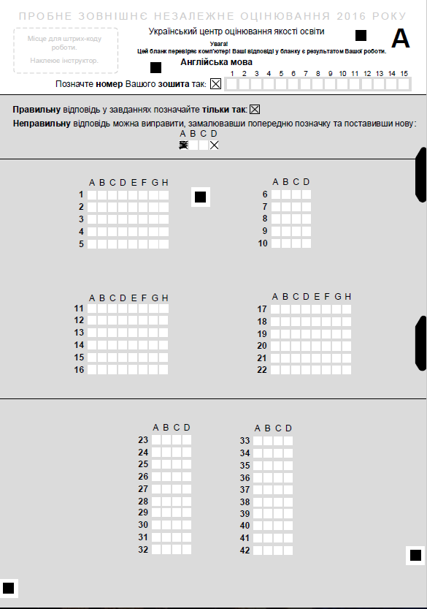
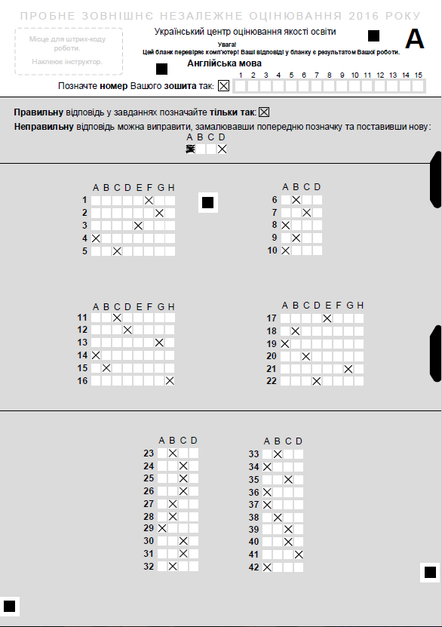
Англійська мова: бланк відповідей (приклад із пробного ЗНО-2016)

Slide 41
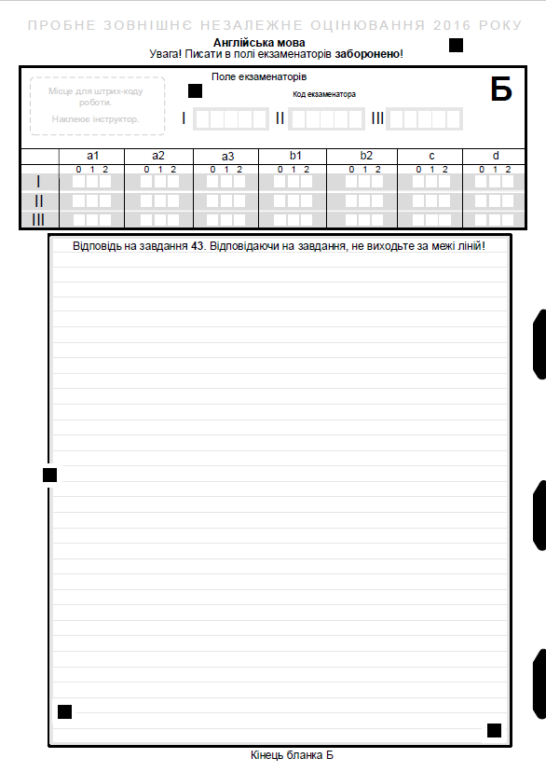

Slide 42
Бажаємо
успіхів!

